Slide 1
Отчёт об идивидуальном проекте 5
НПМбд-01-21 Дмитрий Игоревич Данько

Slide 2
Цель работы
Создать индивидальный сайт научного сотрудника.

Slide 3
Задание
Сделать записи для персональных проектов.
Сделать пост по прошедшей неделе.
Добавить пост на тему: Языки научного программирования.

Slide 4
Теоретическое введение
Ссылка на Github

Slide 5
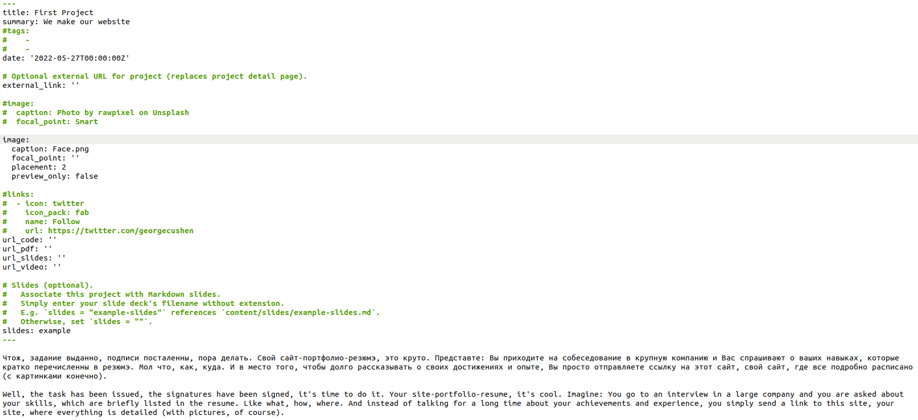
Выполнение лабораторной работы

Slide 6
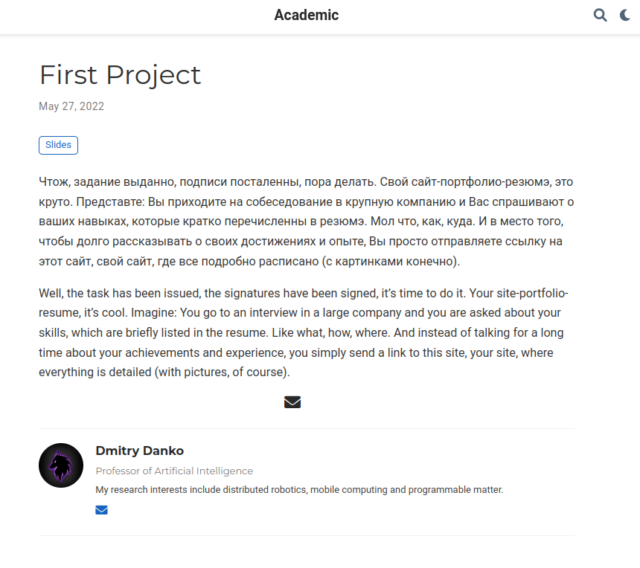

Slide 7
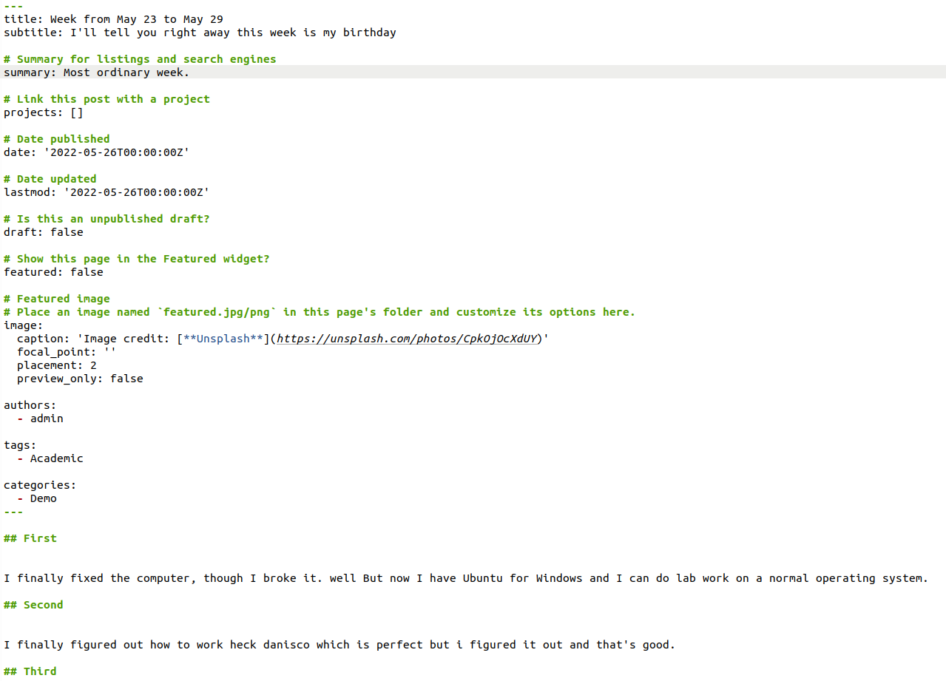

Slide 8
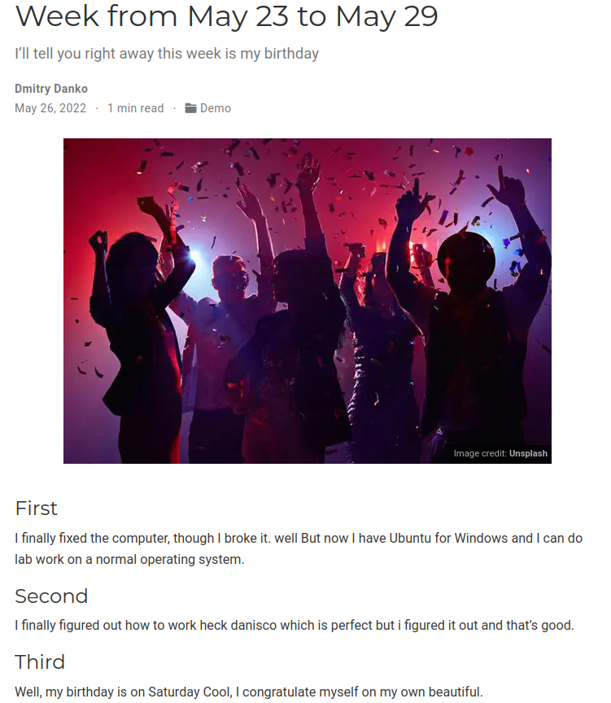

Slide 9
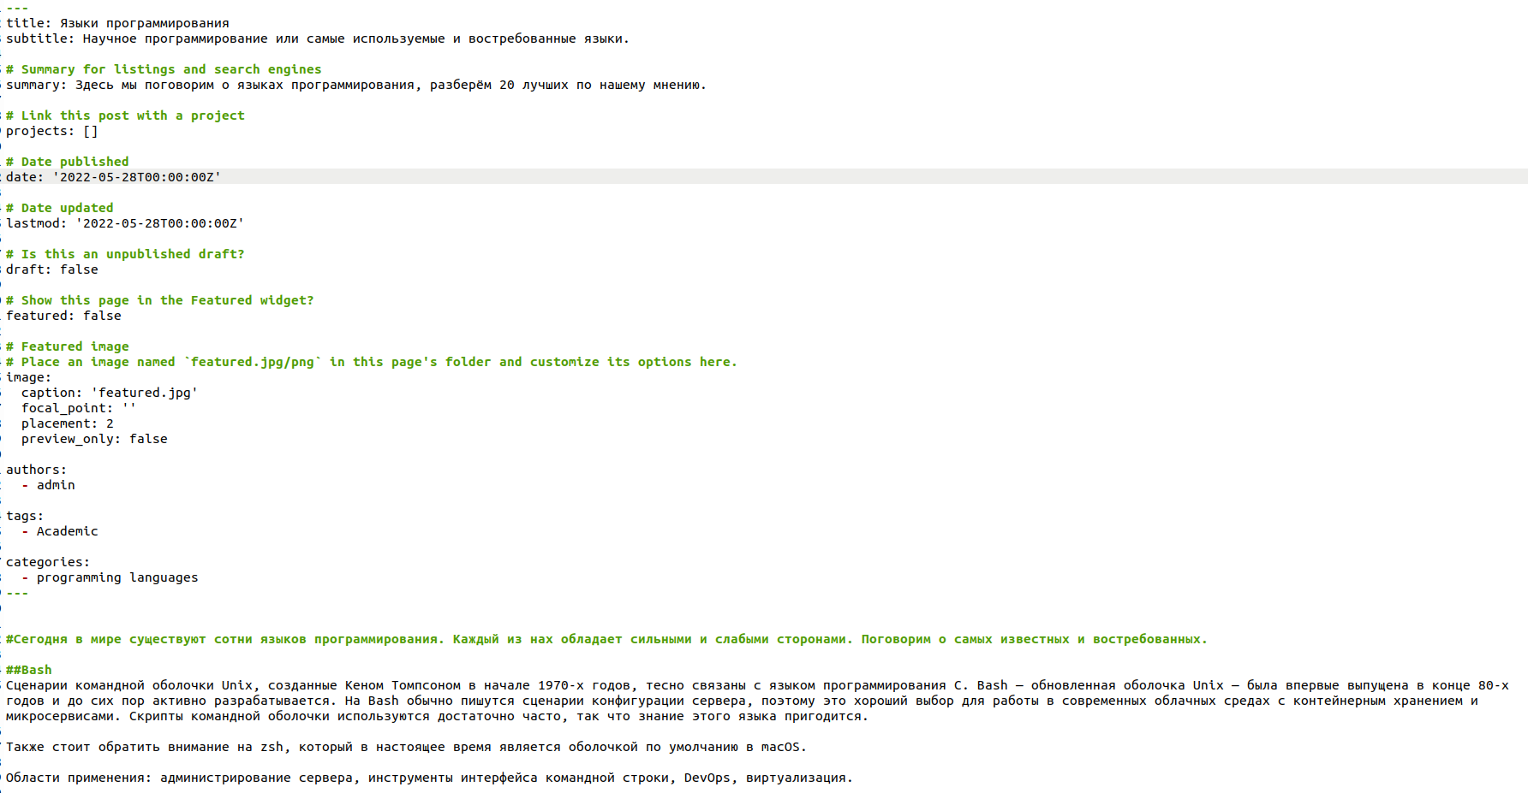

Slide 10
